Slide 1
Mariusz Kwiatkowski
Gimnazjum nr 35
Klasa 3 C
Email: ploolp.300@wp.pl
Opiekun:
Anna Szczurowska
E-mail: szczurowskaanna@hotmail.com
Tel: 603865579

Slide 2
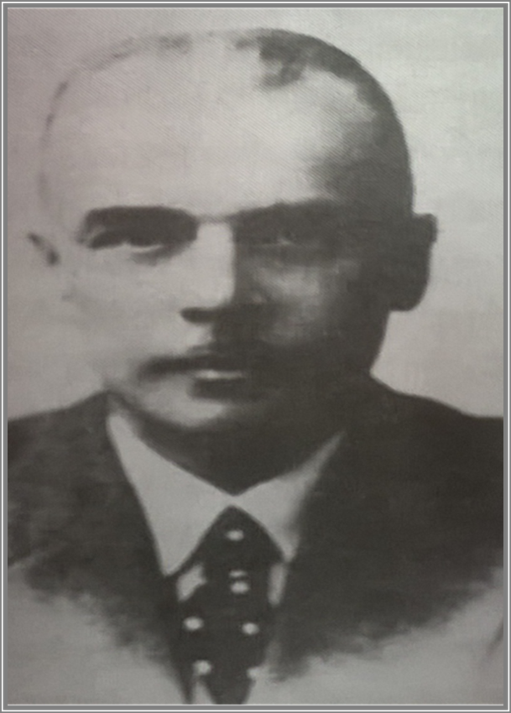

Stefan
Ciszewski

Slide 3
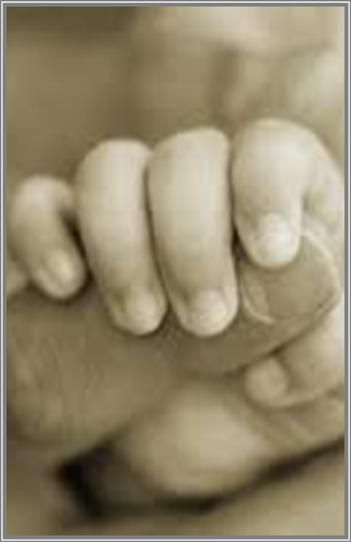
Urodzony
17 listopada 1886 r.
w Warszawie

Slide 4
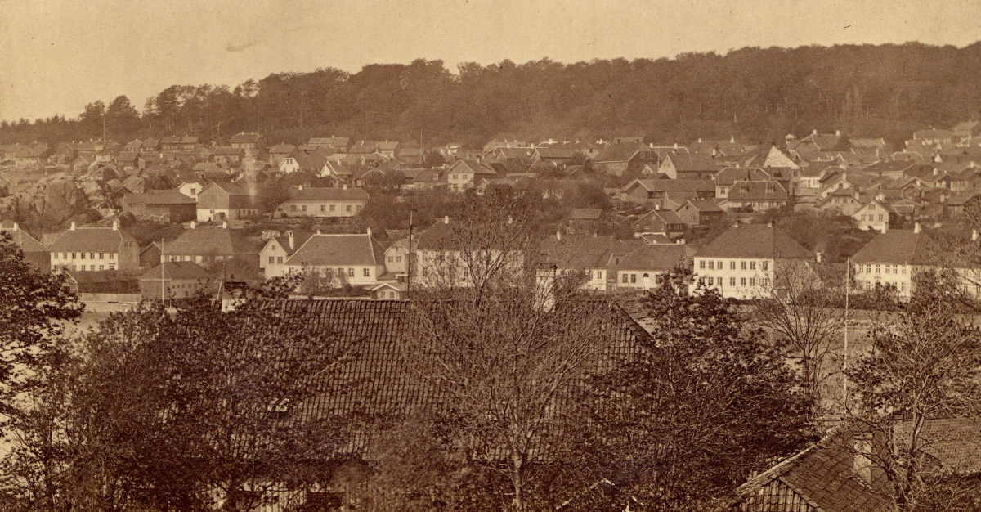
Rodzina drobnomieszczańska.
Tato – Aleksander Ciszewski – kupiec
Mama – Maria Ciszewska
z rodu Gomulickich.

Slide 5
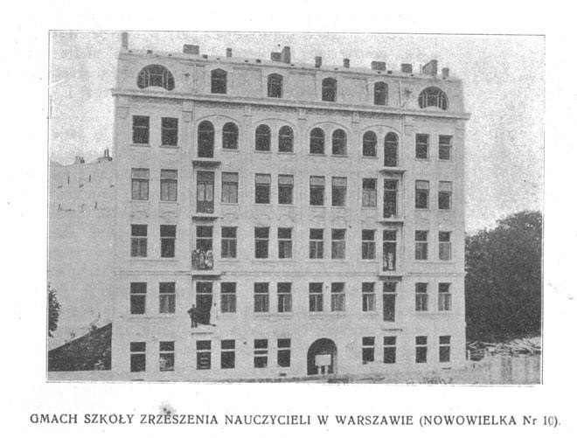
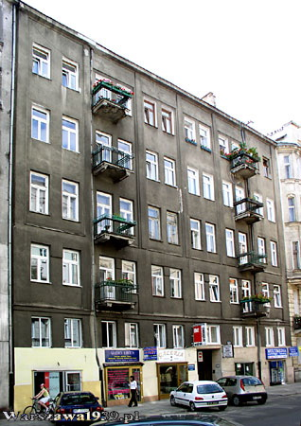
W 1905 r. kończy Szkołę Realną Zrzeszenia Nauczycieli
w Warszawie
przy ulicy
Nowowielka 10,
a
obecnej Lwowskiej
1906
źródło: "Tygodnik Ilustrowany"
czerwiec 2005
źródło: zdjęcie - Ryszard Mączewski

Slide 6
W roku 1905 rozpoczyna studia
w Wyższej Szkole Inżynierskiej
w Mittweide
w Niemczech .

Slide 7
W roku 1912 uzyskuje dyplom Inżyniera elektryka.

Slide 9
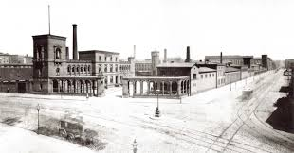
Rozpoczyna pracę zawodową
w berlińskiej filii Allgemeine Elektricitäts- Gesellschaft ( AEG).

Slide 10
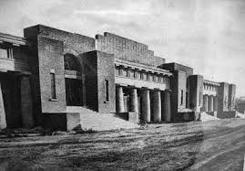
Wraz z grupą inżynierów zostaje przeniesiony do Rosji, gdzie zostaje zatrudniony
w przedsiębiorstwie Wsieobszczaja Elektriczeskaja Kompania.
Wdraża tu niemieckie nowoczesne technologie branży elektrycznej.

Slide 11

Tu poznaje swojego długoletniego współpracownika Władysława Gwiazdowskiego, z którym powraca do Polski po zakończeniu pierwszej wojny światowej do Warszawy.

Slide 12
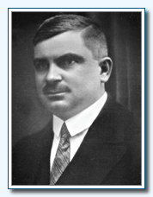
Urodził się we Włocławku. Po ukończeniu gimnazjum
w Warszawie, studiował w Wyższej Szkole Technicznej w Mittweidzie, a następnie uzupełnił studia na kierunku elektrotechnicznym Wydziału Maszynowego Politechniki w Charlottenburgu k/Berlina, gdzie uzyskał dyplom inżyniera – elektryka.
Duże znaczenie dla zawodowego rozwoju Kazimierza Szpotańskiego miała owocna współpraca w AEG w Berlinie – z jednym z najwybitniejszych elektrotechników na świecie, wynalazcą silnika asynchronicznego, Polakiem urodzonym w Rosji, Michałem Doliwo-Dobrowolskim.
Zdobyte doświadczenia (pracował m.in. w Charkowie
i Rydze, gdzie kierował 600-osobową załogą) umożliwiły mu założenie w 1918 r. w Warszawie warsztatu elektrotechnicznego, wkrótce noszącego nazwę „Fabryka
Aparatów Elektrycznych K. Szpotański i Spółka”
W 1919 r. zostaje wspólnikiem
inż. Kazimierza Szpotańskiego.
Kazimierz Tadeusz SZPOTAŃSKI
(1887-1966)

Slide 13
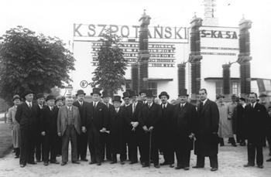
Fabryka powstała
na Kamionku
w 1918 r.
jako wytwórnia wyłączników elektrycznych.

Slide 14
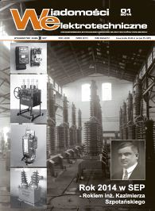
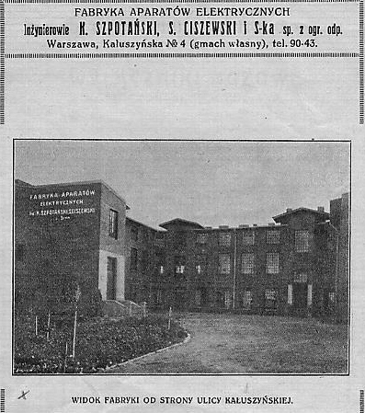
Fabryka mieściła się przy ulicy Mirowskiej.
W 1920 r. przenieśli się do nowego budynku przy ulicy Kałuszyńskiej 4.
Fabryka produkowała wkłady do żelazek i niewielkie ilości drobnego sprzętu elektrotechnicznego.

Slide 15

W 1923 r. rozstaje się z obecnym współpracownikiem.
Dwa silne charaktery. Musiały działać oddzielnie.
Przyczyną rozstania jest zainteresowanie Ciszewskiego produkcją masową.

Slide 16
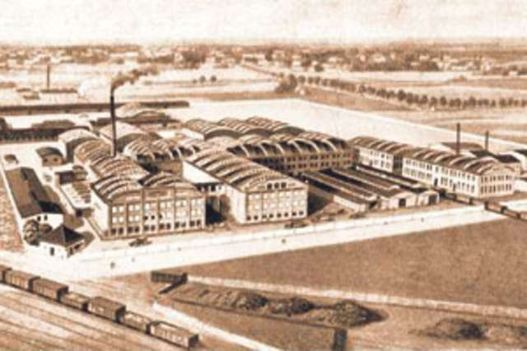
20 marca 1923 r. wyjeżdża do Bydgoszczy.
Wspomnienia Lechosława Gwiazdowskiego
„Mój ojciec, za namową mojego przyszłego ojca chrzestnego, wyjechał z Warszawy do Bydgoszczy wraz z moją mamą, mną, moją pięcioletnią siostrą i dziewięcioletnim bratem.
Mój ojciec chrzestny, inż. Stefan Ciszewski, zakładając warsztat ślusarski, mający najpierw świadczyć usługi dla przemysłu elektrotechnicznego, chciał doprowadzić do powstania fabryki artykułów elektrotechnicznych o profilu instalacyjnym.”

Slide 17
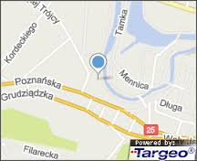
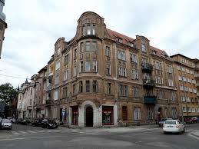
W zakupionej oficynie przy ulicy Świętej Trójcy 3,
dnia 23 października 1923 r. rozpoczyna działalność Fabryka Aparatów Elektrotechnicznych.
Na pierwszym piętrze owej kamienicy zamieszkuje Władysław Gwiazdowski z rodziną.

Slide 18
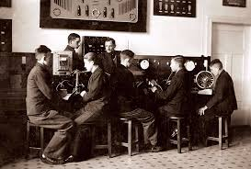
Początkowo zatrudnia
4 pracowników –którzy mieli tylko do dyspozycji
1 tokarkę, jedną tłocznie mechaniczną i trzy ręczne oraz 2 wiertarki.
Pierwszymi wyrobami niewielkiej fabryki były wieszarki izolujące do lamp
i paseczki topikowe.

Slide 19
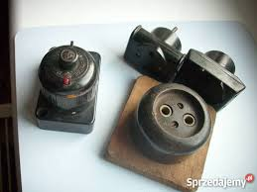
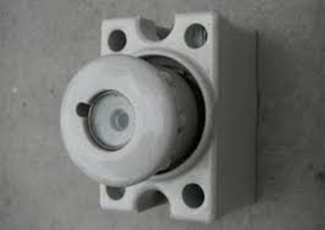
Fabryka zwiększa kapitał
i rozpoczyna produkcję gniazd i wkładek bezpiecznikowych oraz wtyczek i gniazd wtykowych.

Slide 20
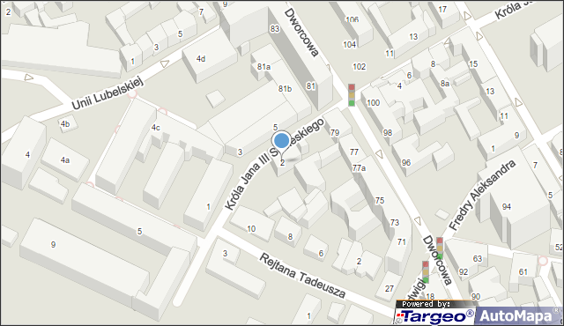
W 1923 roku zakupuje parcelę od miasta położoną przy
ul. Sobieskiego 1
i rozpoczyna budowę nowego gmachu fabrycznego
dla prężnie rozwijającego się zakładu.

Slide 21
Z dniem 1 stycznia 1926 roku przyjmuje wspólnika Mieczysława Kutnickiego
i zmienia nazwę firmy na Fabryka Artykułów Elektrotechnicznych – Inż. S. Ciszewski i S-ka.
Była to spółka z ograniczoną odpowiedzialnością.

Slide 22
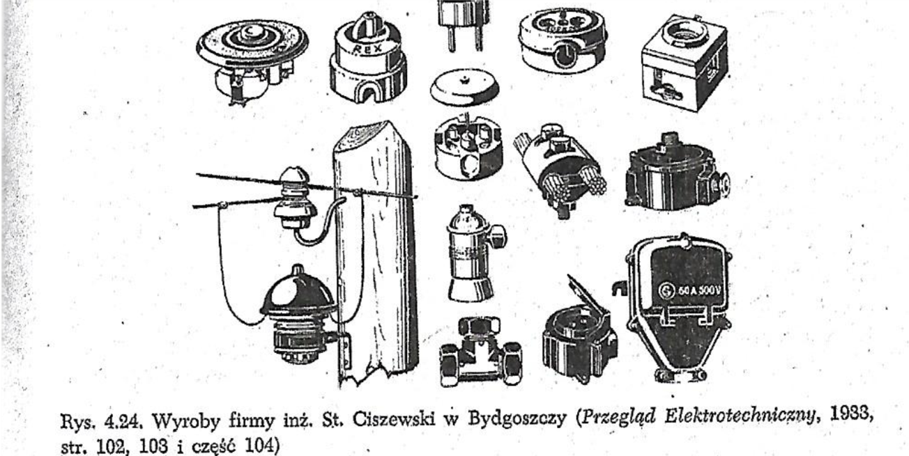
Zakład rozwija się stopniowo, rozszerza asortyment. Produkuje się już: gniazda, główki bezpiecznikowe, wkładki topikowe, wstawki dolne, gniazdka wtykowe, łączniki, śruby stykowe, rozetki, końcówki kablowe i złączą, itd..

Slide 23
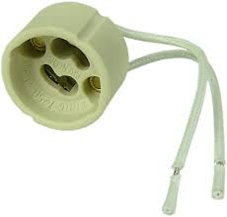
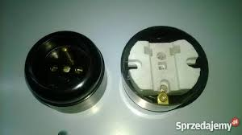
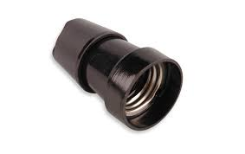
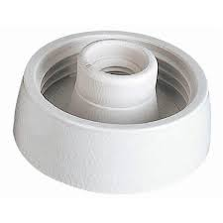
W 1927 r. sprowadza ze Szwajcarii pierwszy automat tokarski, oraz sukcesywnie 14 nowych pras bakelitowych, które pozwolą na zastąpienie bakelitem znacznie droższą porcelanę, co pozwoli obniżyć koszty produkcji.

Slide 24
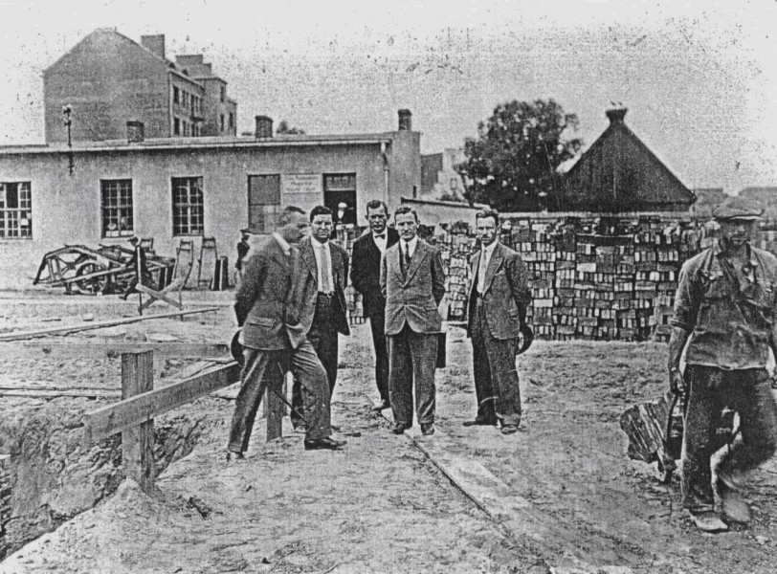
Powstają oddziały bydgoskiego zakładu w Warszawie, Wilnie, Poznaniu, Łodzi, Katowicach i Gdańsku.
Budowa fabryki w Gdańsku

Slide 25
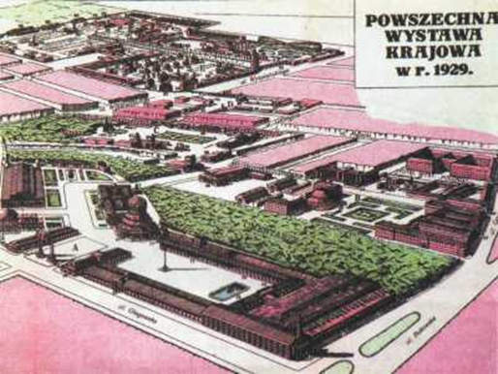
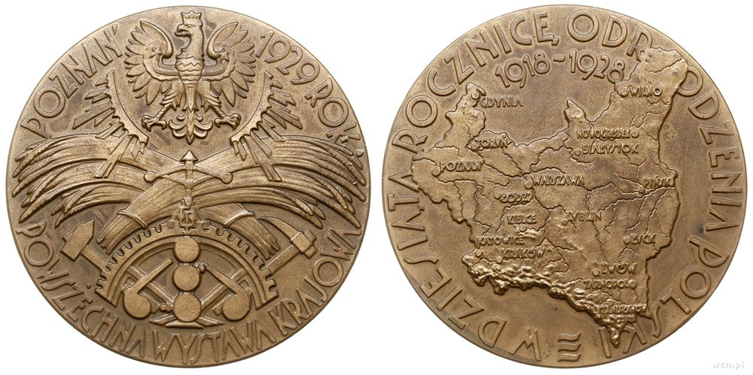
Wyroby firmy zostały nagrodzono złotym medalem
w 1929r. na Powszechnej Wystawie Krajowej w Poznaniu.
W następnych latach dwoma złotymi medalami wyróżniło Ministerstwo Przemysłu i Handlu.

Slide 26
Wspomnienia Lechosława Gwiazdowskiego
(…)
„Po siedemnastu latach wytężonej pracy i corocznym powiększaniu kubatury pomieszczeń fabryki, liczba pracowników przekraczała już 600 osób. System dwuzmianowej pracy umożliwiał lepsze wykorzystanie pomieszczeń fabryki, a to pozwoliło na luksus posiadania własnej drużyny piłkarskiej, dla celów reklamowych.
(…)
Fabryka inż. Stefana Ciszewskiego wystawiała swoje produkty zarówno na Międzynarodowych Targach Poznańskich jak i Targach Lipskich.”

Slide 27
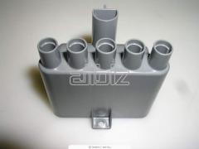
W związku z wycofaniem się Mieczysława Kutnickiego w 1933 roku, fabryka powraca
do pierwotnej nazwy.
Spółkę tworzy z żoną Władysławą
i córką Hanną.
Zaczęto produkcję narzędzi potrzebnych do produkcji mas termoutwardzalnych

Slide 28
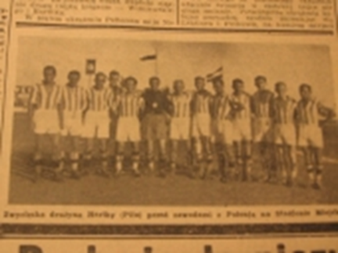
Jako szef był wymagający, ale potrafił docenić umiejętności pracowników. W pomieszczeniach piwnicznych utworzył świetlicę dla pracowników. Zaś w 1932 r. utworzył przy fabryce Klub Sportowy
„ Ciszewski”.
Działały w nim sekcje piłki nożnej, koszykówki, lekkiej atletyki i tenisa stołowego.
Wykorzystywał stadion Ignacego Świtały
przy ul. Nakielskiej

Slide 29
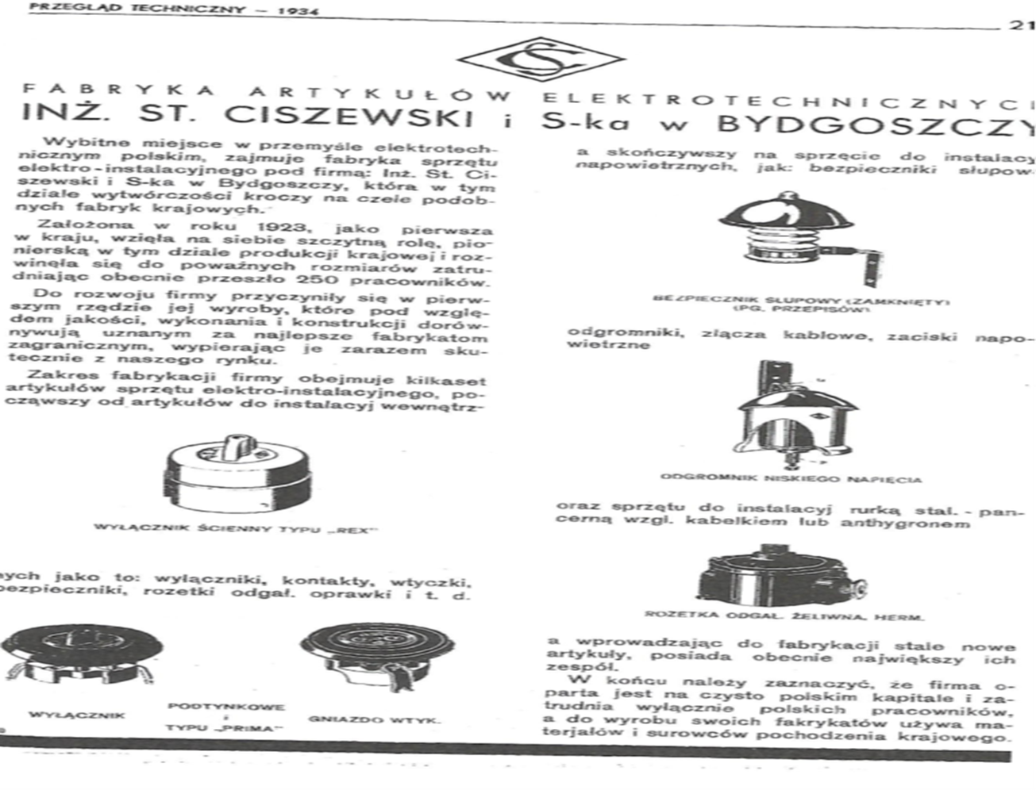
W 1937 roku fabryka przekształciła się w półkę akcyjną. Rozszerzono produkcję o aparaturę i sprzęt przemysłu
oraz rozdziału energii elektrycznej zarówno napięcia niskiego, jak i wysokiego.

Slide 30

Angażował się w działalność wielu instytucji publicznych oraz organizacji zawodowych i społecznych.
Pełnił funkcję przewodniczącego komisji rewizyjnej bydgoskiego oddziału Stowarzyszenia Techników Polskich.

Slide 31
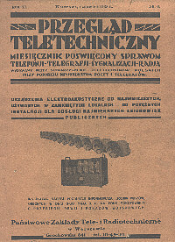
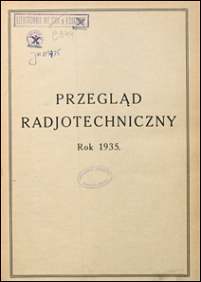
Pracował w komitecie redakcyjnym wydawanych przez Stowarzyszenie „Pomorskich Wiadomości Technicznych”
Przegląd Teletechniczny (1928-1939). Miesięcznik Poświęcony Sprawom Telefonji-Telgrafji-Sygnalizacji-Radja
Przegląd Radjotechniczny (1923-1939)

Slide 32
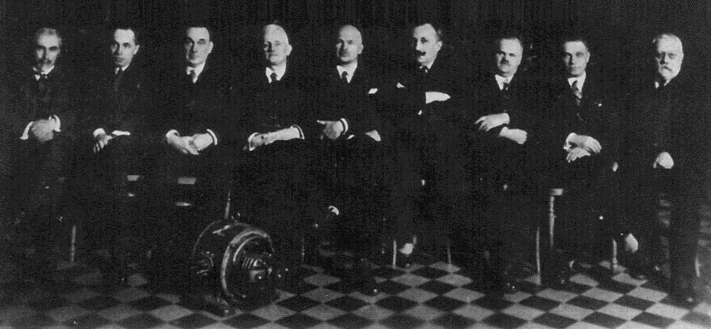
Był członkiem pierwszego składu Stowarzyszenia Elektryków Polskich

Slide 33
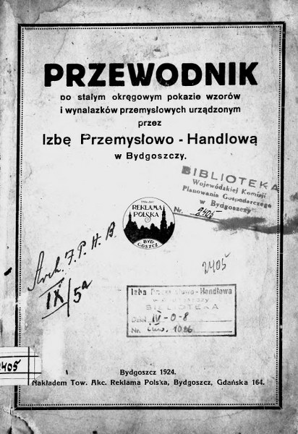

Pełnił funkcję wiceprezesa Związku Fabrykantów w Bydgoszczy
Pełnił funkcje radcy Izby Przemysłowo-Handlowej w Bydgoszczy

Slide 34

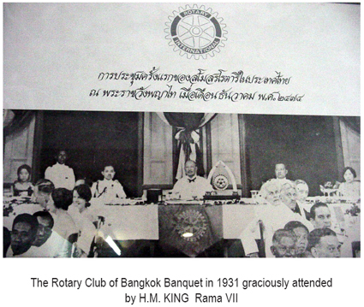
Należał do Związku Przedsiębiorstw Elektrotechnicznych na województwo pomorskie w Bydgoszczy.
Działa w Ubezpieczalni Społecznej
w Bydgoszczy.
Współpracował z oddziałem bydgoskiego banku polskiego – piastując funkcję Członka Komitetu Dyskontowego.
Był członkiem bydgoskiego
Rotary-Clubu.

Slide 35
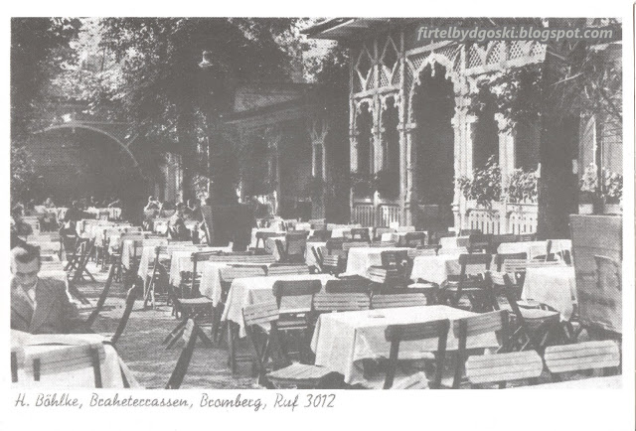
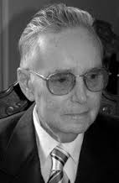
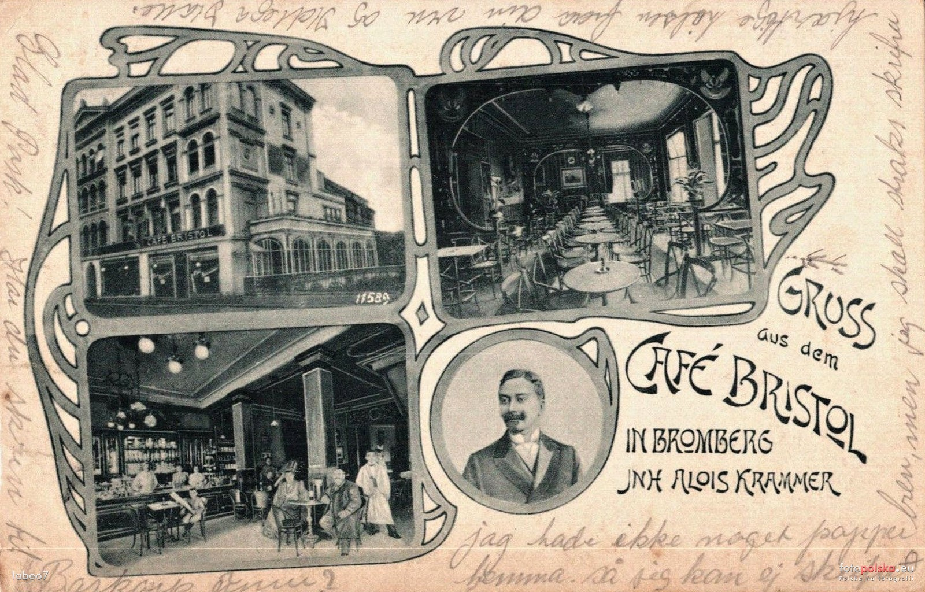
Należał do najbogatszych bydgoszczan, chodził nienagannie ubrany, był człowiekiem z klasą. Jego ulubionymi kawiarniami były „ Brystol” i „Teatralka”
Opinia Rajmunda Kuczyńskiego

Slide 36
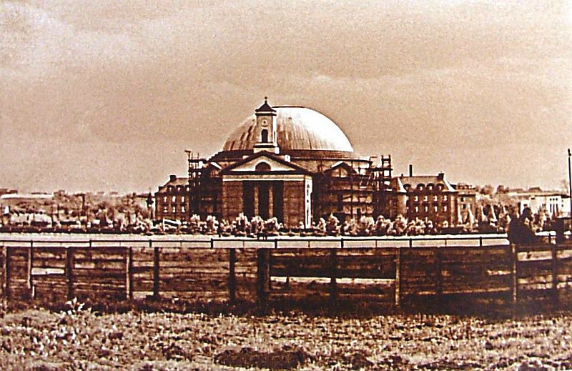
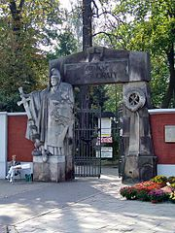
Zmarł 13 listopada 1938 r. w Bydgoszczy. Nabożeństwo odprawiono 15 listopada 1938 w kościele Księży Misjonarzy p.w.Wincentego a Paulo.
Zmarłemu hołd oddało kilka tysięcy osób.
Tego samego dnia zwłoki przetransportowano koleją do Warszawy, gdzie złożono je do grobu dnia 17 listopada 1938 r. na Cmentarzu na Powązkach
( kwatera 196, rząd 5, miejsce 2)

Slide 37
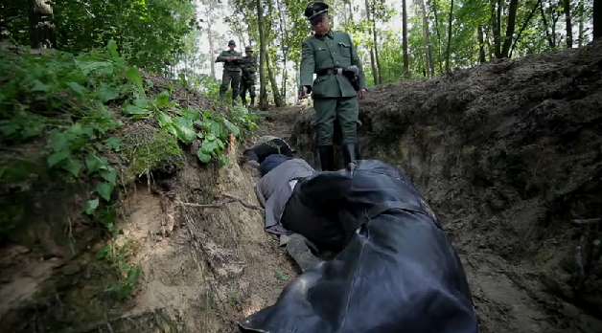
Stefan Ciszewski żonaty był z wdową Władysławą z domu Jakobs .
Nie miał własnych dzieci.
Był ojcem dla córki żony z pierwszego małżeństwa – Hanny
( urodzonej w maju 1917 roku)
Władysława, jej córka Hanna i zięć zostali rozstrzelani przez Niemców w podbydgoskim Tryszczynie

Slide 38
„(…) Mój ojciec chrzestny umarł jeszcze przed wojną, a jego żona wraz z córką i zięciem byli w Warszawie i tam zastała ich wojna. Po zajęciu Warszawy przez wojska niemieckie,
powrócili do Bydgoszczy, do swojej willi. Natychmiast zostali aresztowani. Potem okazało się, że zostali zamordowani.
(…) Fabryka działała dalej, bo sprzęt tego typu był bardzo potrzebny.”
.
Wspomnienia Lechosława Gwiazdowskiego

Slide 39
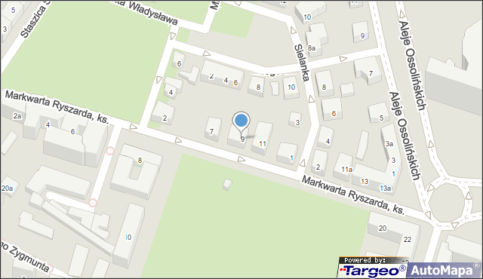
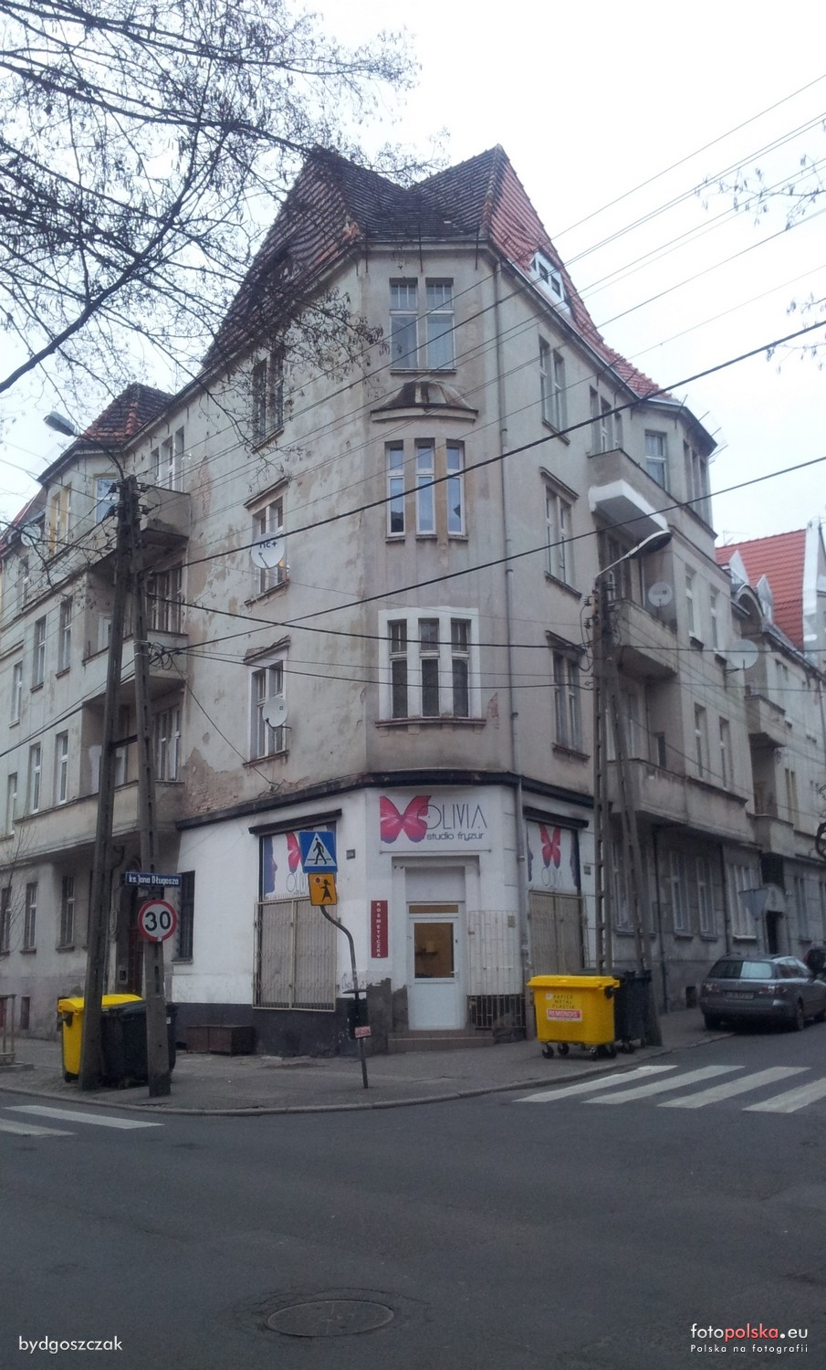
Ciszewski wraz z rodziną zamieszkiwał
w Bydgoszczy przy ulicy Śląskiej 6 m.4 ,
a od 1934 r. przy ulicy Makwarta 9 m.1

Slide 40
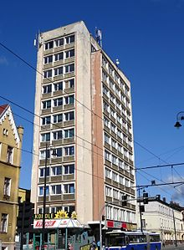
Po II wojnie fabrykę upaństwowiono.
Na jej bazie powstały Zakłady radiowe „ELTRA”
Elda-Eltra Elektrotechnika S.A.d. Zakłady Radiowe „Unitra-Eltra”
Dawny biurowiec „Eltry” (1964) przy ul. Dworcowej w Bydgoszczy

Slide 41
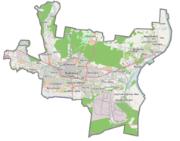
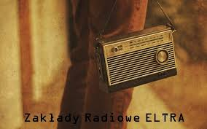
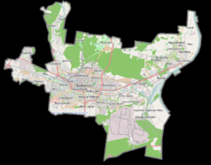
Położenie na mapie Bydgoszczy
Elda-Eltra Elektrotechnika S.A.
Ziemia 53°05′27″N 18°02′42″E

Slide 42
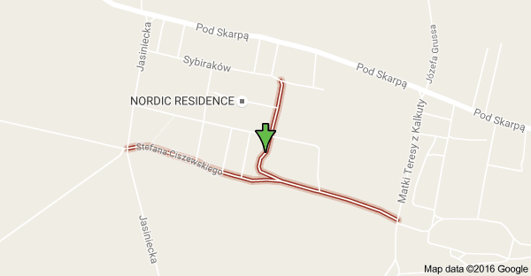
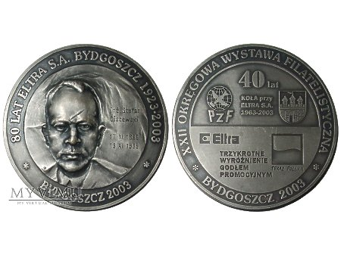
Nie zapomniano jednak o wielkim człowieku, który wpłynął na rozbudowę fabryk bydgoskich.
Jego nazwiskiem nazwano ulicę w Bydgoszczy,
zaś na 80-lecie Eltry wydano pamiątkowy medal
z podobizną Stefana Ciszewskiego.
Medal na 80 lecie Eltry

Slide 43
Dane opracowane na podstawie:
Bydgoski Słownik Biograficzny, praca zbiorowa pod redakcją Janusza Kutty, tom drugi
Kronika Bydgoska, XVIII
http://www.absolwent-old.pwr.edu.pl/doc/wspomnienia/LechoslawGwiazdowski.pdf
Wikipedia, wolna encyklopedia
Unitra , Skarbnica Wiedzy
Przegląd techniczny
http://wspominajbydgoszcz.blogspot.com
http://www.zselek.pl/konkursy/556-konkurs-poczet-wielkich-elektrykow-poswiecony-stefanowi-ciszewskiemu

